Slide 1



Новинка FUTURUM!
Раздвижная система SLENDER для создания уникальных
шкафов-купе!

Slide 2
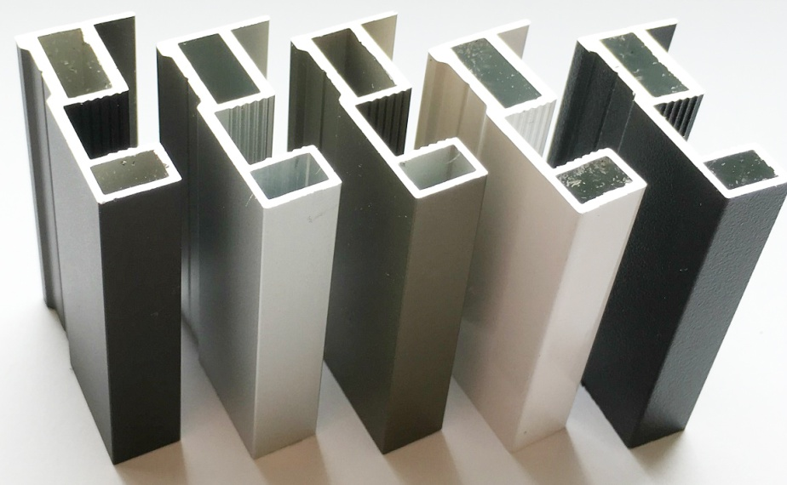
Представляем вашему вниманию новинку в линейке алюминиевых систем FUTURUM - раздвижную систему SLENDER.
Это изящная и лаконичная система для создания «стройных» шкафов-купе.

Slide 3
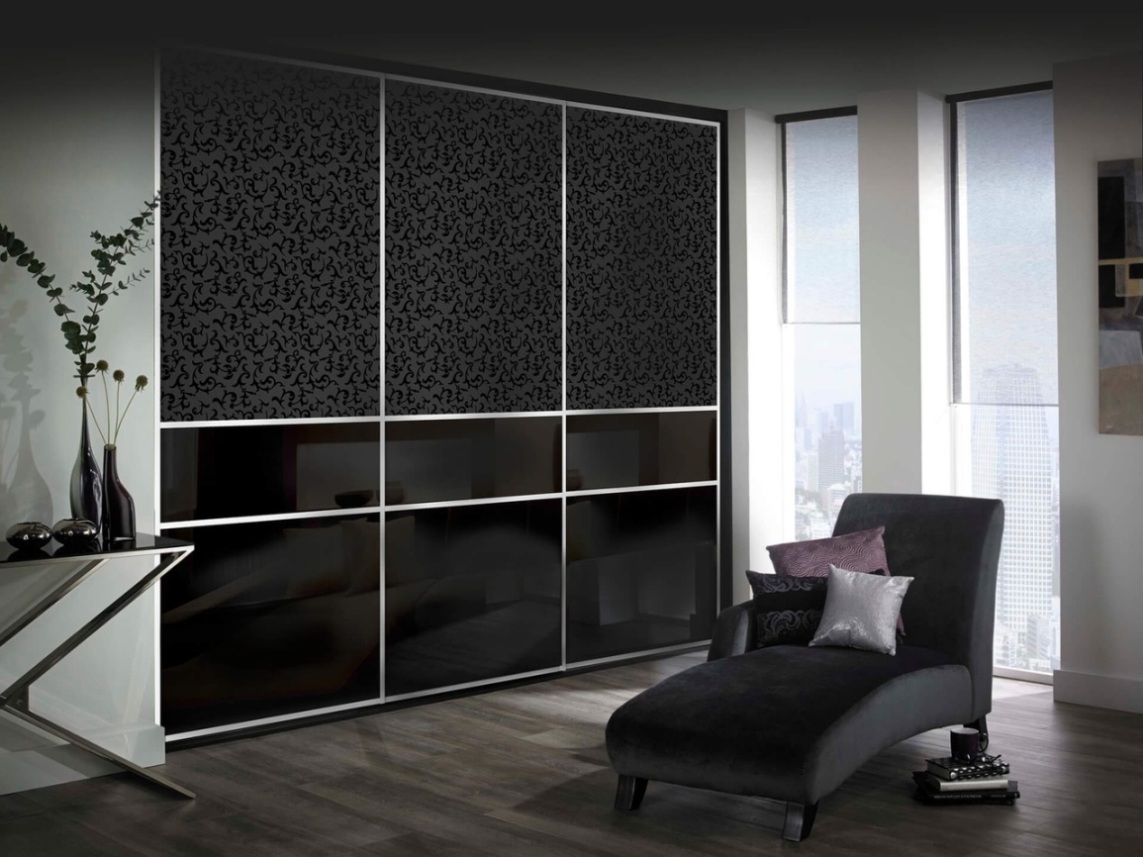
Преимущества:
Ширина видимой части профиля
– 10 мм.;
Глубина видимой части профиля
– 7 мм.
Данные преимущества раздвижной системы SLENDER позволяют создавать лаконичные и современные шкафе-купе в стиле High-Tech, а также делать акцент на наполнении дверей.

Slide 4
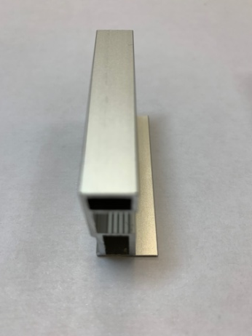
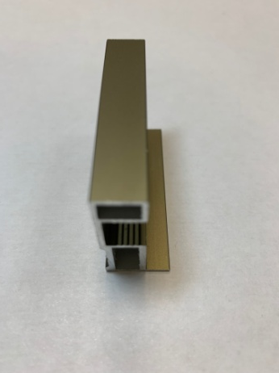
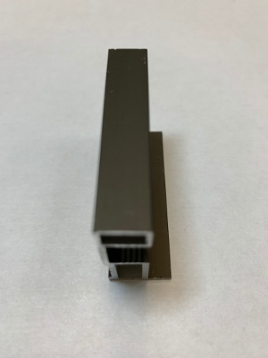
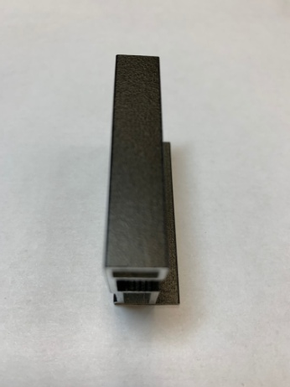
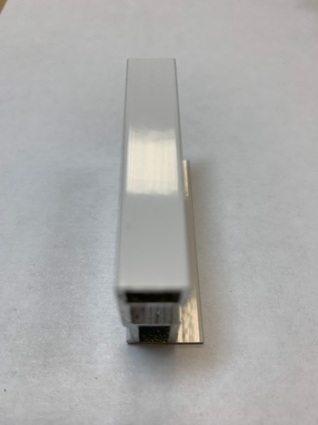
Цветовые решения:
Серебро Шампань Бронза Черный Белый

Slide 5
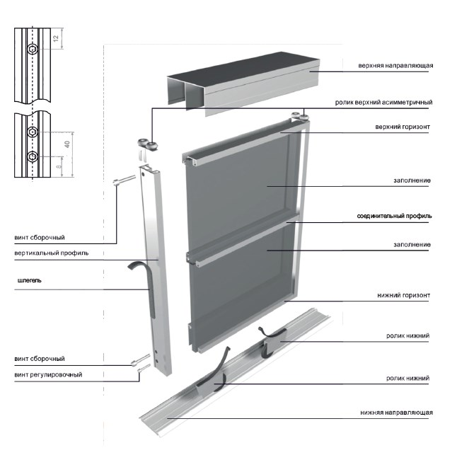
Схема сборки
системы SLENDER

Slide 6
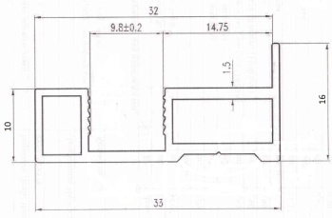
Составляющие системы SLENDER:
1. Вертикальный профиль

Slide 7
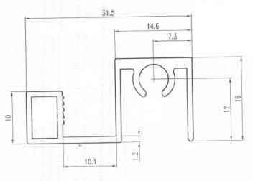
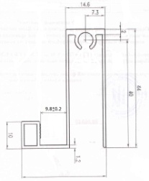
Составляющие системы SLENDER:
2. Горизонтальный верхний
3. Горизонтальный нижний

Slide 8
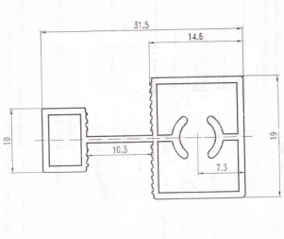
Составляющие системы SLENDER:
4. Профиль соединительный

Slide 9
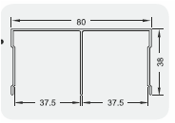
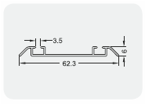
Составляющие системы SLENDER:
5. Рельс двойной верхний
6.Рельс двойной нижний

Slide 10
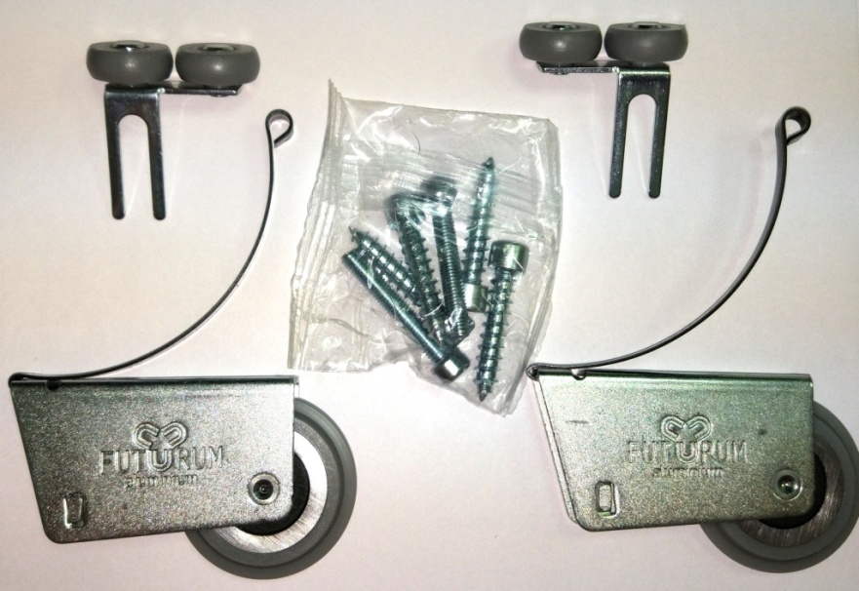
Составляющие системы SLENDER:
7. Комплект роликов SLENDER
асимм (откр) L+R, 2+2+винты

Slide 11
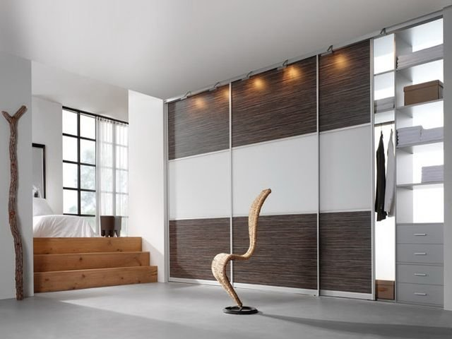
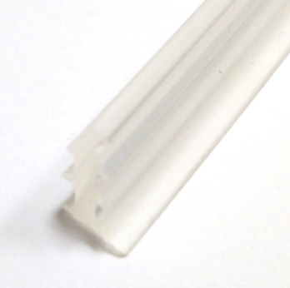
Для изготовления комбинированных дверей-купе со вставками из стекла 4мм. используется:
1 вариант: Уплотнитель
клиновидный
для системы SLENDER
(4мм)
Преимущество – наполнение
максимально плотно прилегает
к лицевой части профиля

Slide 12
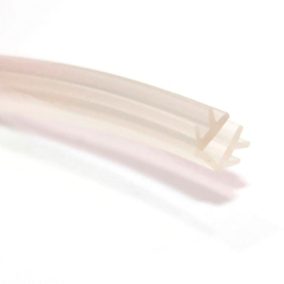
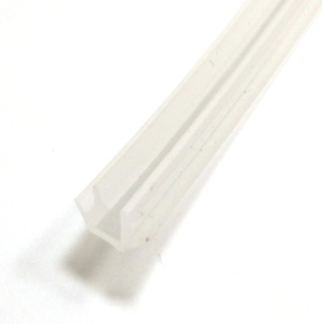
Для изготовления комбинированных дверей-купе со вставками из стекла 4мм. используется:
2 вариант: Уплотнтель
для алюминиевых систем «Елочка» (4мм)
Уплотнитель 4 мм (ёлочка)
для соединительного
профиля SLENDER

Slide 13
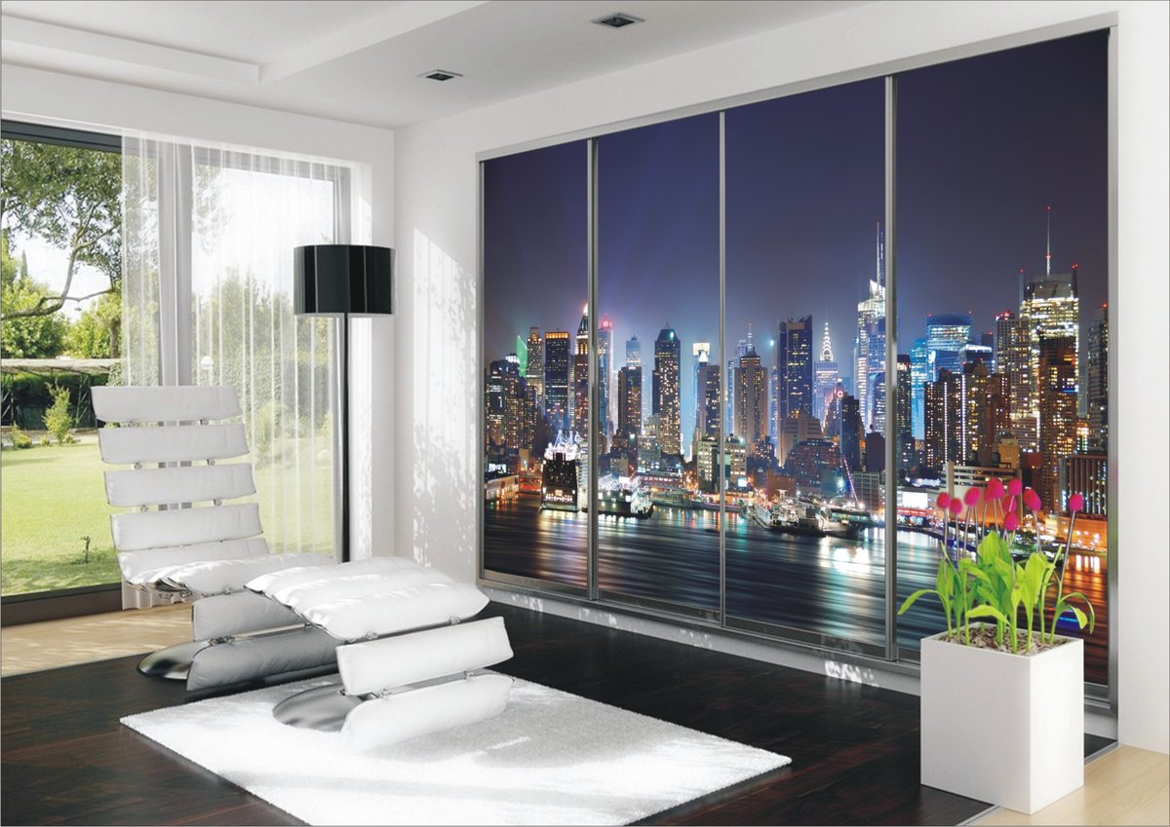
Подчеркните стиль и индивидуальность Вашего клиента – создайте настоящий шедевр интерьера с помощью раздвижной системы SLENDER!

